Slide 1
Ο θεός ΗφαιστοΣ
Άννα και Απόστολος

Slide 2
Θεός Ήφαιστος
Ο Ήφαιστος ήταν θεός της φωτιάς και των μετάλλων. Σε μια σπηλιά στον Όλυμπο είχε το εργαστήρι του, όπου έλιωνε τα μέταλλα κι έφτιαχνε πράγματα περίτεχνα. Ήταν κουτσός, γιατί κάποτε ο Δίας θύμωσε και τον πέταξε απ ’ την κορφή του Όλυμπου στην Λήμνο κι έτσι χτύπησε το πόδι του.

Slide 3
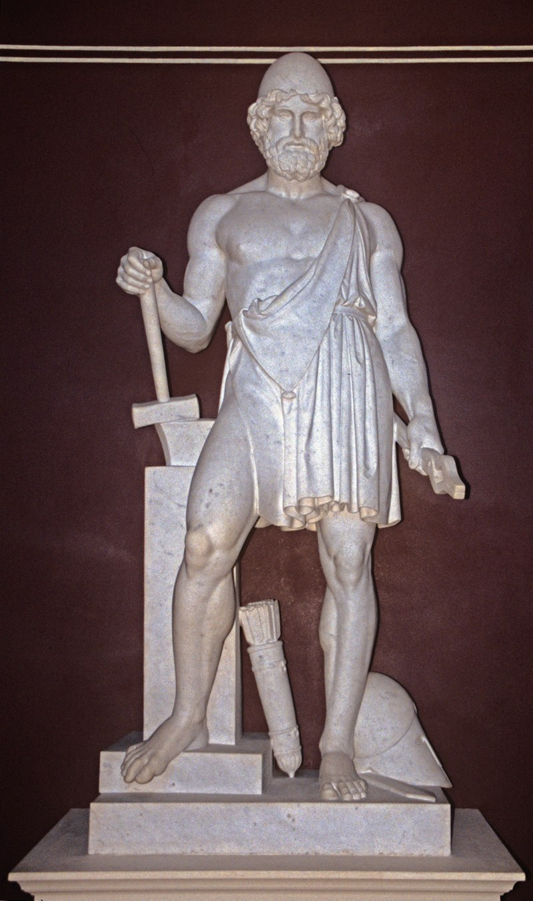
ΘεόΣ ΗφαιστοΣ

